Slide 1


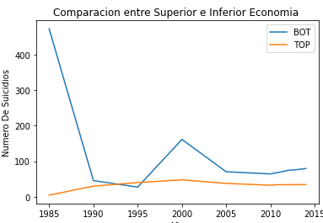



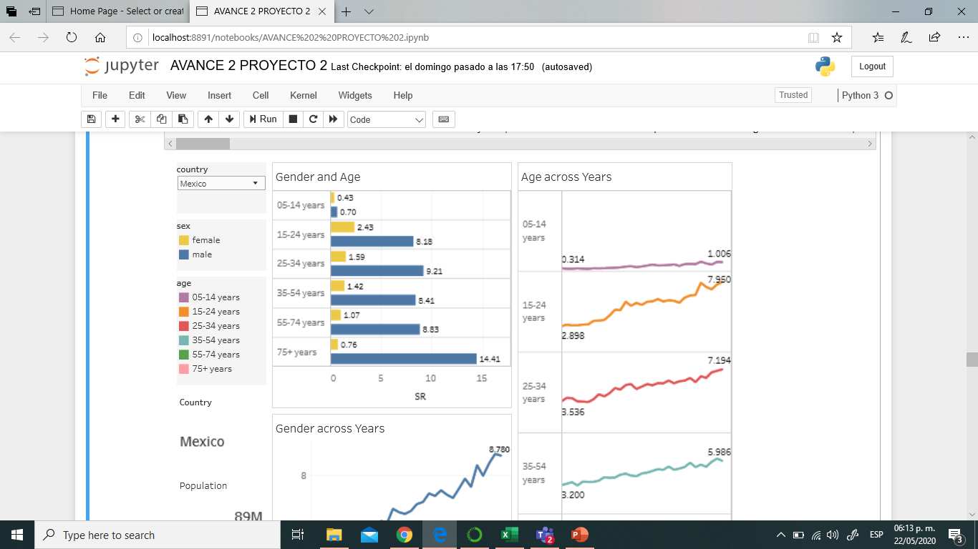
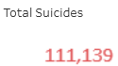
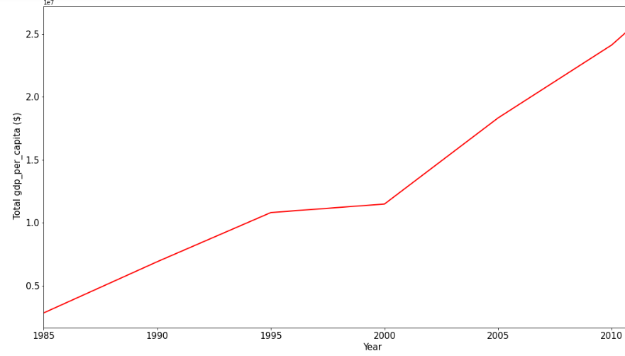
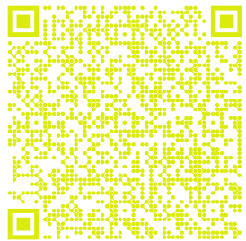
SUICIDIOS EN LA ECONOMIA
UANL
Maribel López Sánchez
FCFM
Introducción
Esta investigación se enfoca en los suicidios presentados desde 1985 hasta el año 2015. Tomando en cuenta algunas características importantes como el sexo, país y economía, comparando los países con bajos y altos en el producto interno bruto.
Para llegar a los distintos puntos del objetivo se valoraron mediante la comparación de nuestro propio país con el índice de muertes que se tuvo entre hombres y mujeres. Sin embargo anteriormente los casos de suicidios mundialmente tuvieron un resultado total de 1313024 casos de suicidios y las mujeres 411000 con una diferencia de 902,024 y curiosamente se hace mucho mayor la cantidad de suicidios en edades avanzadas para hombres.
En cuestión de la economía se enfoco mundialmente tambien el producto interno bruto y se esperaba que los índices de suicidios por parte de economía inferior fuera mayor y por parte de la economía superior su índice de suicidios fuera menor.
Una vez separados los países por economía superior (TOP) e inferior (BOT) se compararon el numero de suicidios que se tuvieron desde 1985 hasta el 2015, mostrados en la Tabla 2.
Resultados
En base a las graficas se dieron a conocer los siguientes resultados.
En comparación de suicidios entre hombres y mujeres aquí en México, los hombres fueron mas propensos y más en edades avanzadas arriba de los 75 años a tomar la terrible decisión de un suicidio. Mientras que la comparación de suicidios mundiales una vez registrados los países por economías inferiores y superiores, dieron el resultado de que efectivamente quienes tienen una economía inferior son mas propensos a cometer un suicidio, pero por el año 1994 hubo un pequeño cruce, donde los países con buena economía tomaron esta dura decisión. Difícilmente se prestaba la economía para tener una buena calidad de vida anteriormente, como se mostro en la Tabla 3, y los resultados que nos ayudan a darle un poco de congruencia en la Tabla 2 nos dicen que efectivamente el nivel económico de las personas depende mucho de las decisiones como el suicidarte para darle sus propias soluciones a tantos problemas económicos.
Objetivo
El objetivo de esta investigación es buscar respuestas en cuanto los suicidios presentados en cada país y si estos fueron por motivos del dinero, tomando en cuenta tambien el sexo de la persona para determinar quienes fueron mas propensos.
Metodología
Las herramientas utilizadas para el desarrollo de esta investigación son Anaconda y Notebook de Jupyter. En los cuales se pudieron crear las tablas mostradas a continuación
Conclusión
Tabla 2. Comparación de países con economía Superior (TOP) e Inferior (BOT) y numero de suicidios.
El trabajo fue muy exhaustivo al recopilar información y crear graficas que realmente nos ayudaran a la respuesta de nuestras preguntas, pero al final el tener en claro que la economía depende muchísimo hasta del estado de animo de una persona o la decisión de seguir viviendo o no, trae a nuestra propia consciencia un poco más que solamente una tarea de investigación y estadística. Es para recapacitar, concientizarnos por todo lo que México y el mundo esta pasando
Posteriormente se trabajo con la grafica de la economía mundial. Buscando un preciso resultado que mostrara el bueno o malo equilibrio desde años atrás. Algunas de estas graficas trajeron aun mas información y nuevas preguntas, de las cuales se decidió dejar en descriptivas y solamente realizar comparaciones para mejores resultados, sin alguna técnica como se tuvo planeado principalmente.
Tabla 1. Índice de Suicidios entre mujeres y hombres.
Referencia
Dentro del análisis detallado para la construcción de las graficas primero se tuvo que plantear diferentes preguntas, una de ella fue ¿Quiénes son mas propensos a los suicidios?
Suicide Rates Overview 1985 to 2016
Tabla 3. Economía mundial

